Slide 1
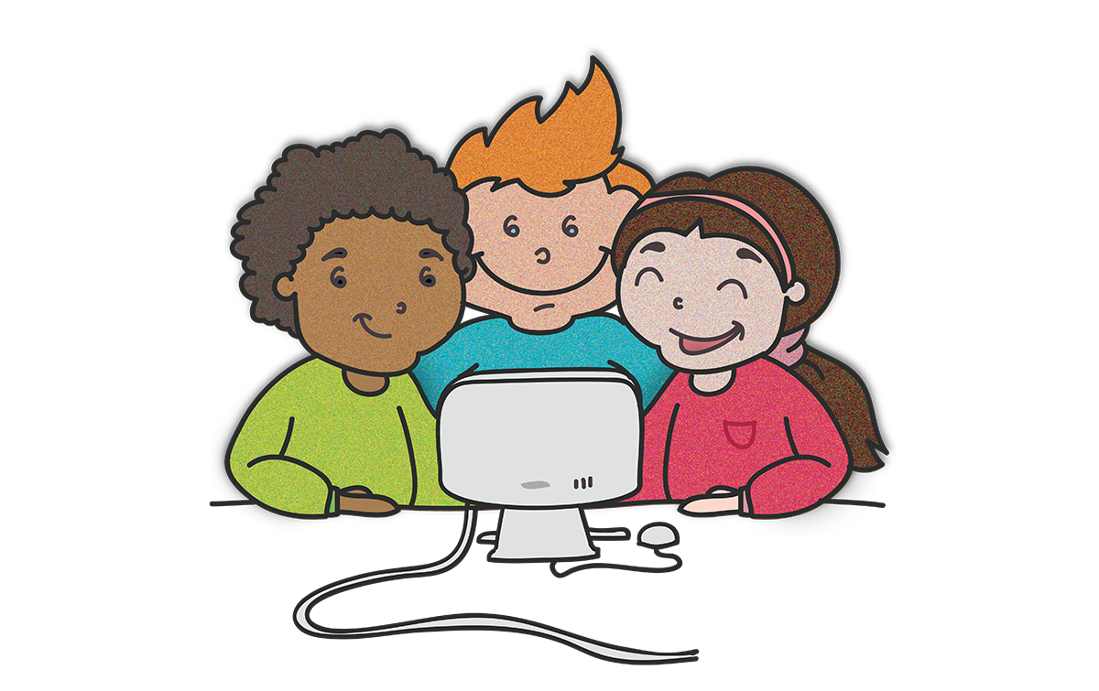
Przedszkolak bezpieczny
w sieci
marzec 2022

Slide 2
W miesiącu marcu wychowawczynie w oddziałach przedszkolnych prowadziły z dziećmi zajęcia dotyczące bezpieczeństwa w sieci. Internet jest między innymi źródłem wiedzy, ale niesie ze sobą spore zagrożenia. Dzieci dowiedziały się - czym jest internet, poznały zasady bezpiecznego korzystania z sieci a także dowiedziały się jak komunikować się z innymi i jak wybierać bezpieczne strony www. Pod koniec zajęć przedszkolaki wykonywały prace plastyczne przedstawiające pożyteczne i naukowe rzeczy, które możemy znalęźć w internecie ☺

Slide 3
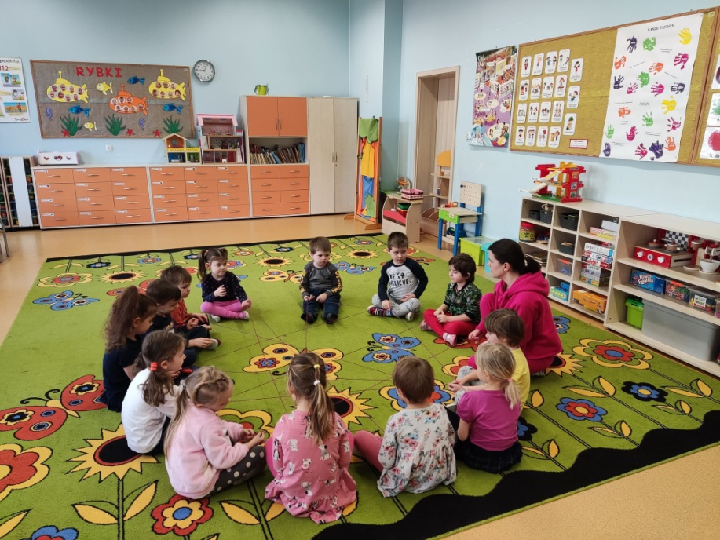
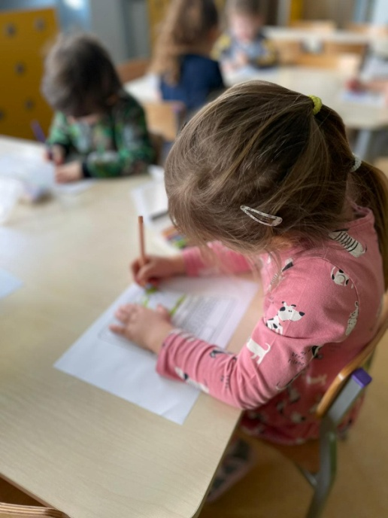
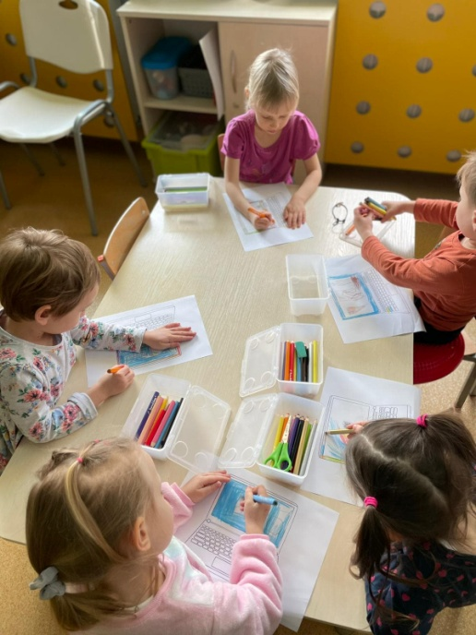
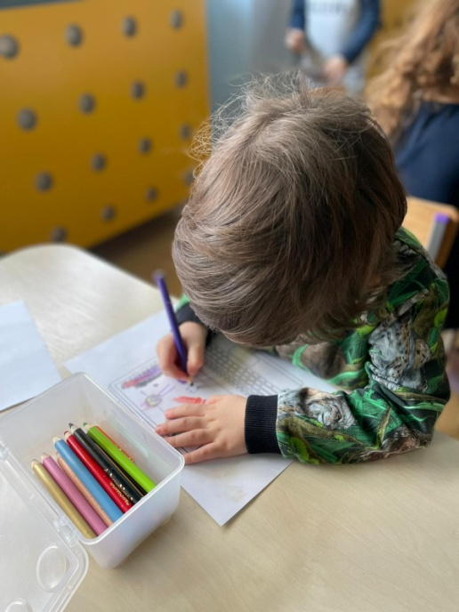
RYBKI

Slide 4
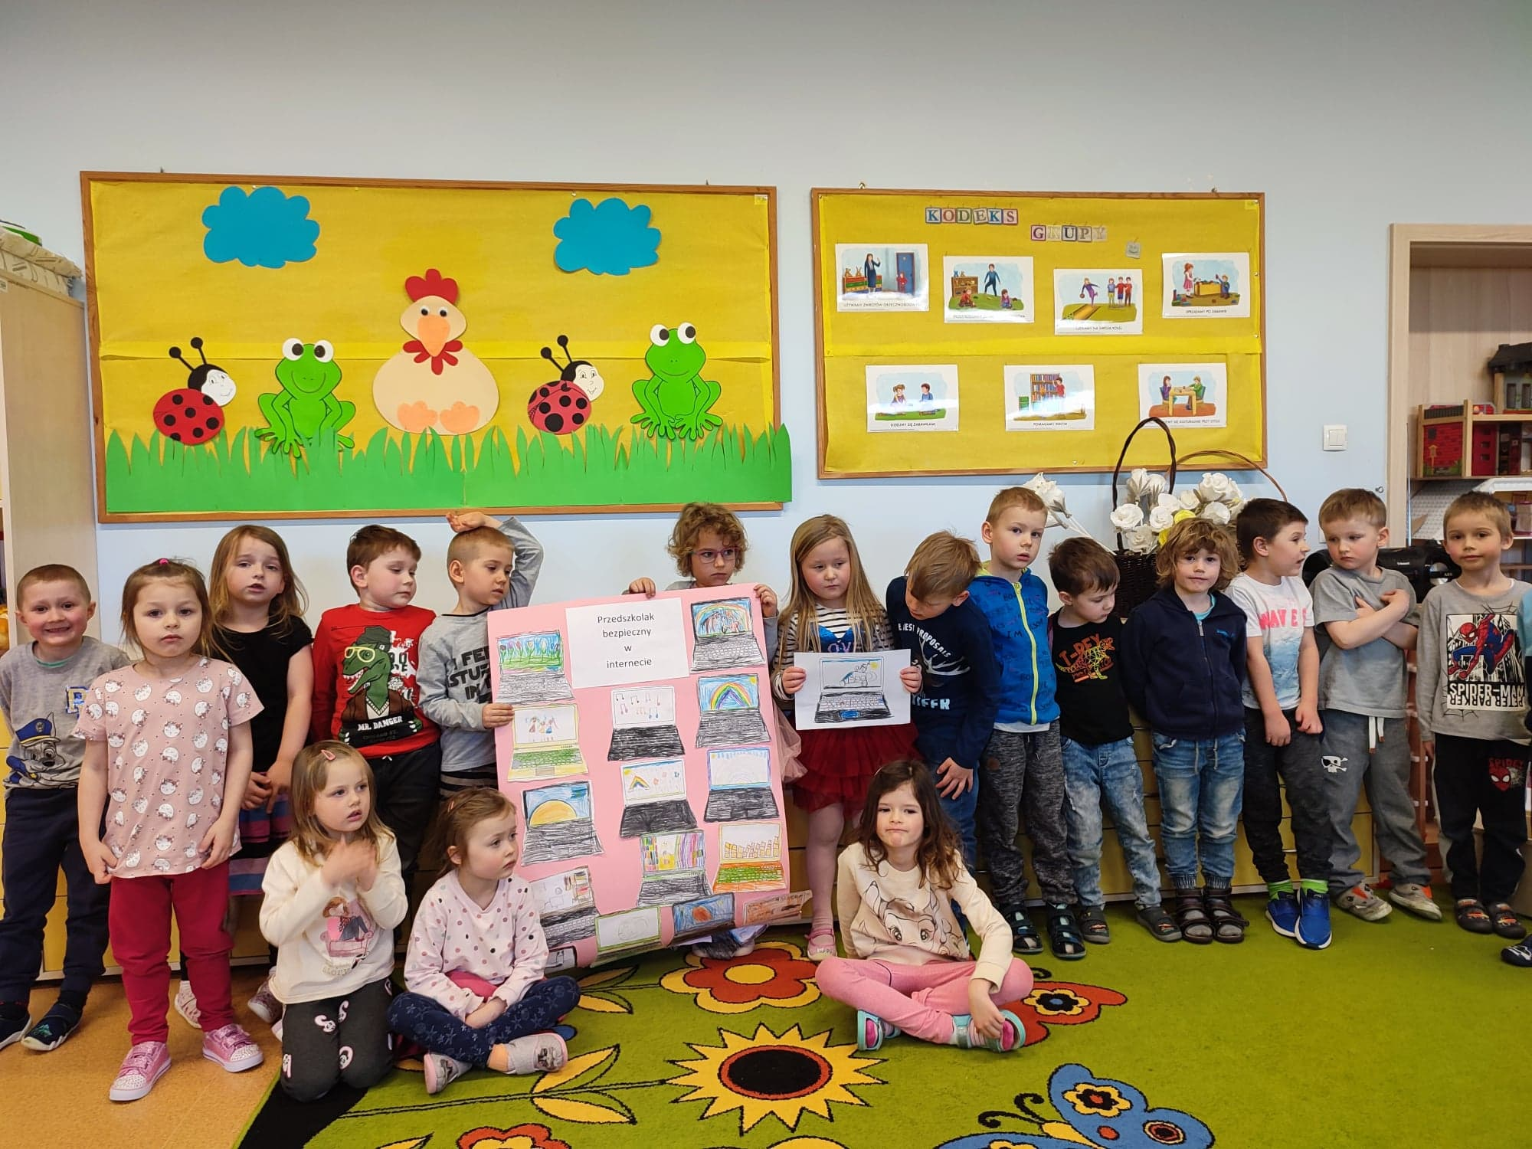
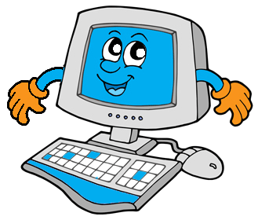
JEŻYKI

Slide 5
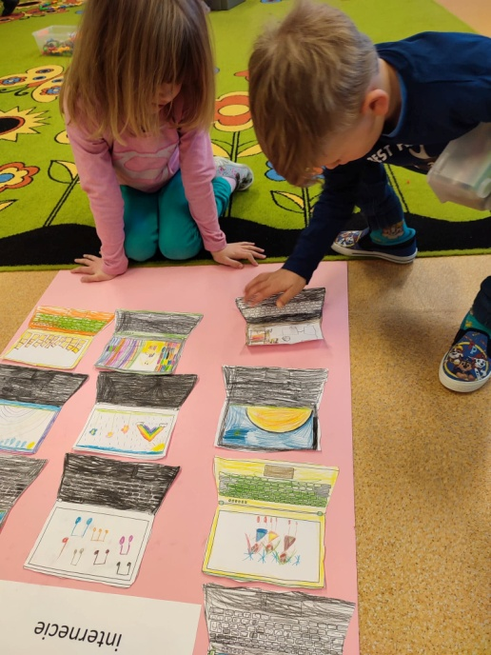
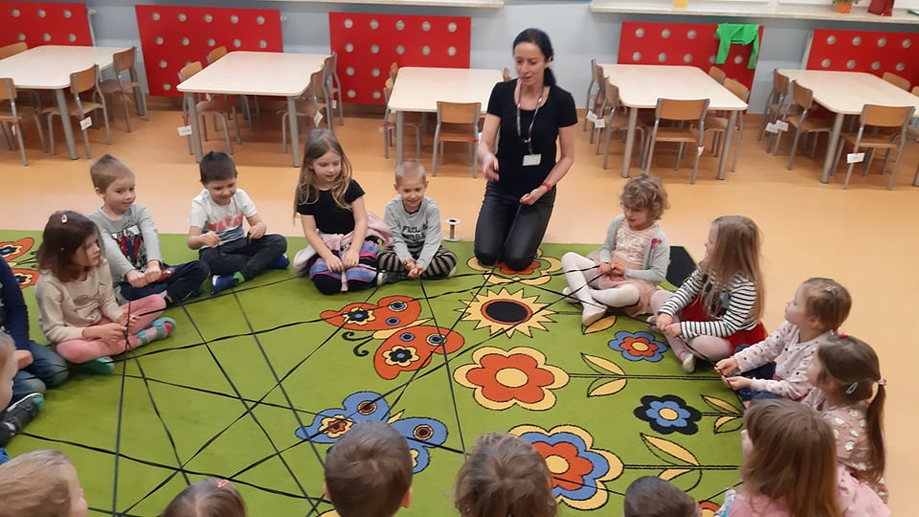
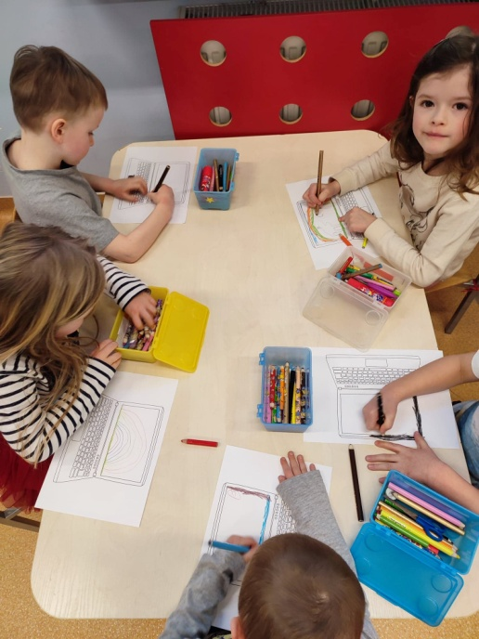
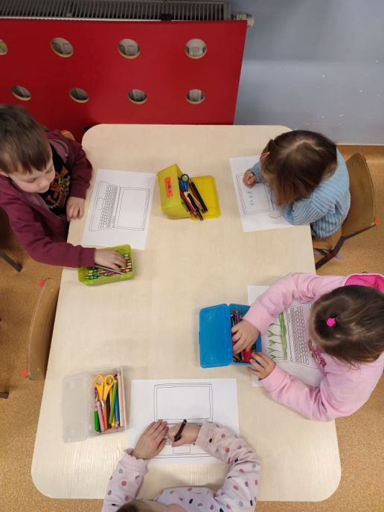

Slide 6
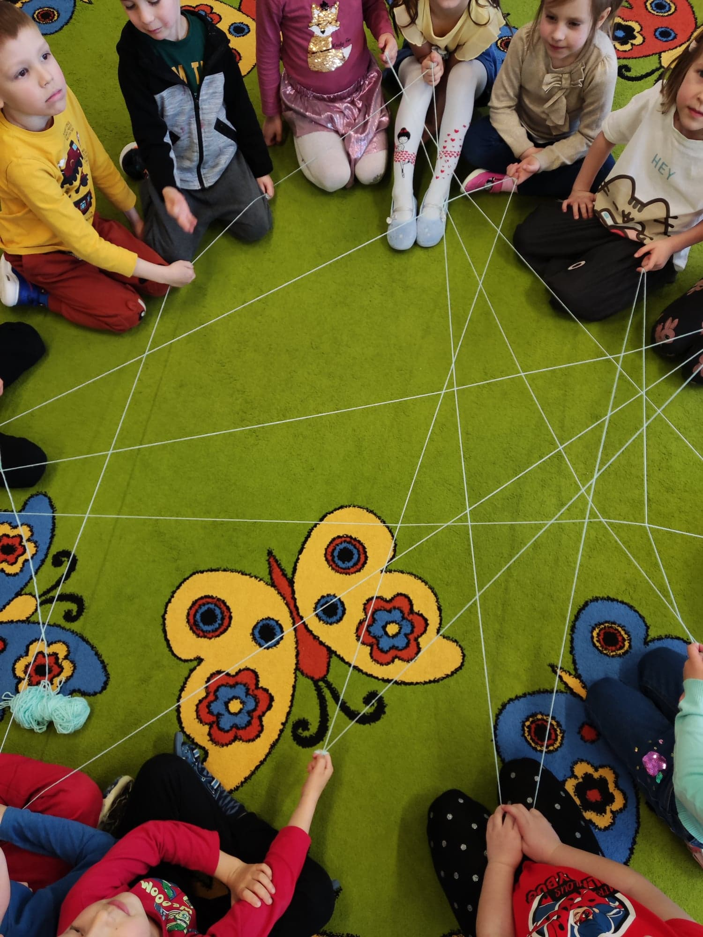
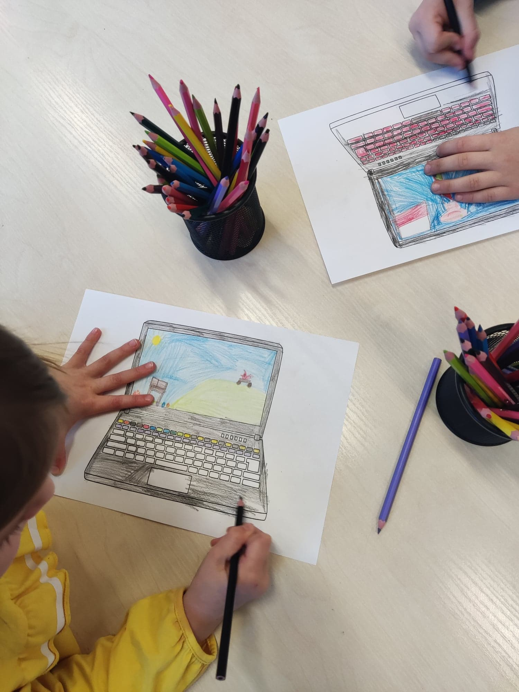
BIEDRONKI

Slide 7
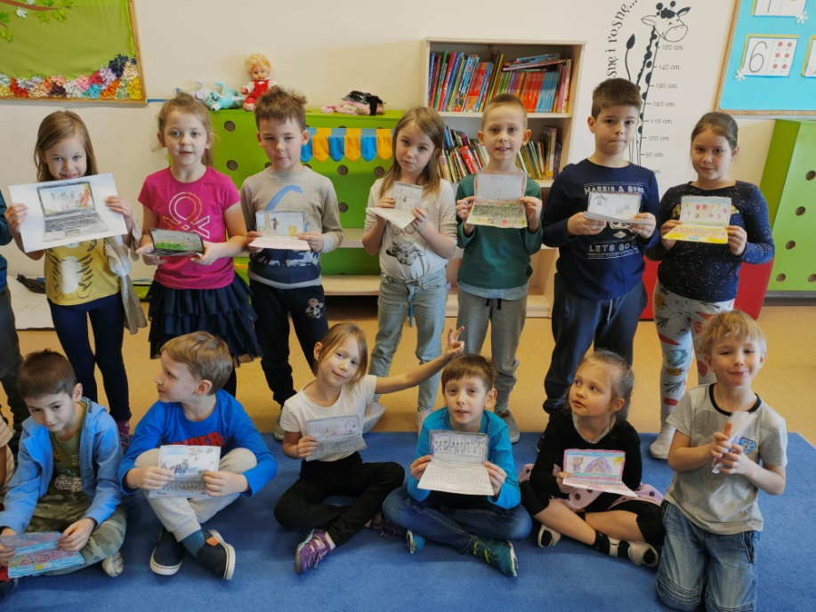
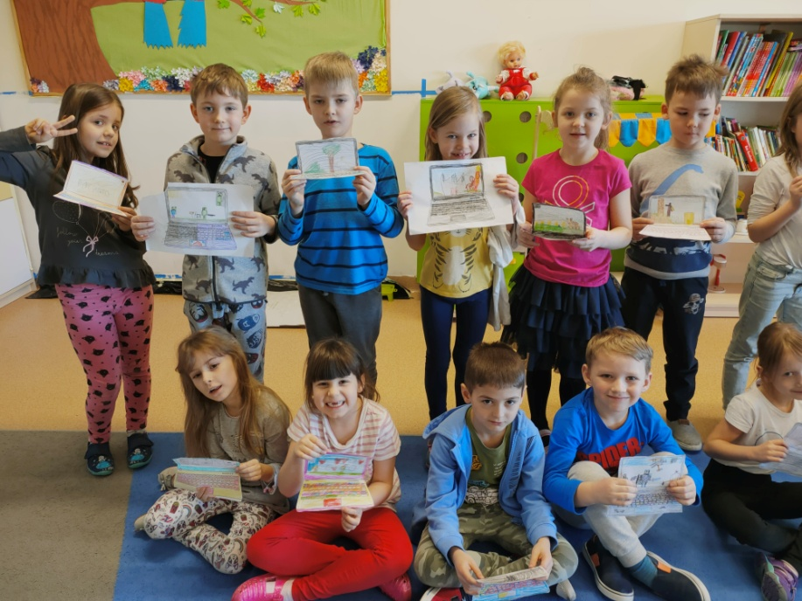
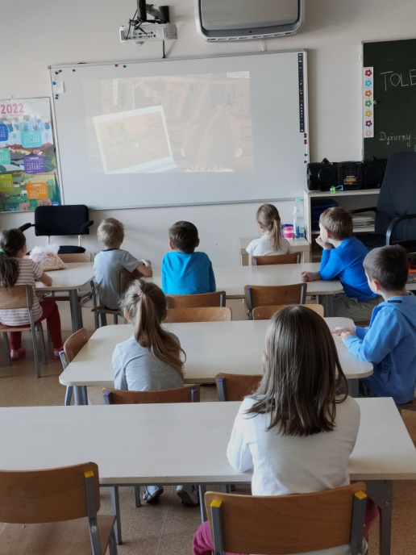
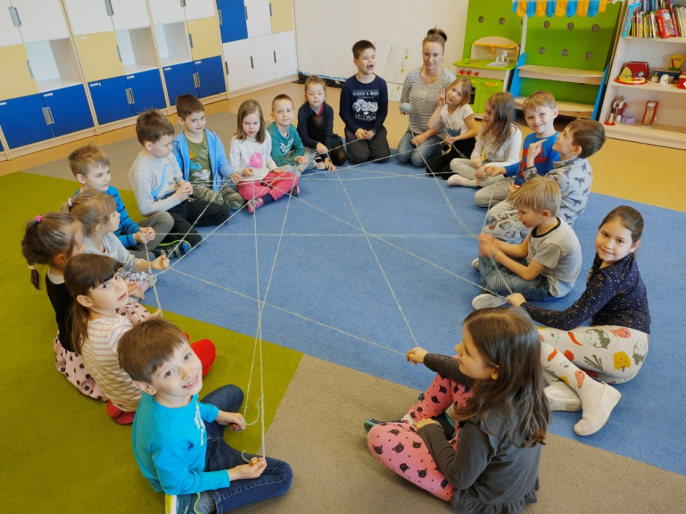
0A

Slide 8
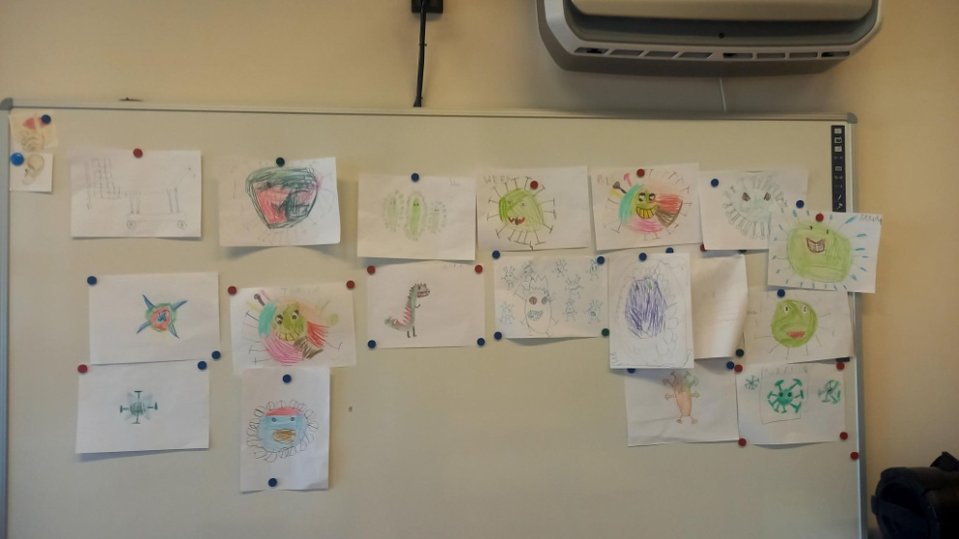
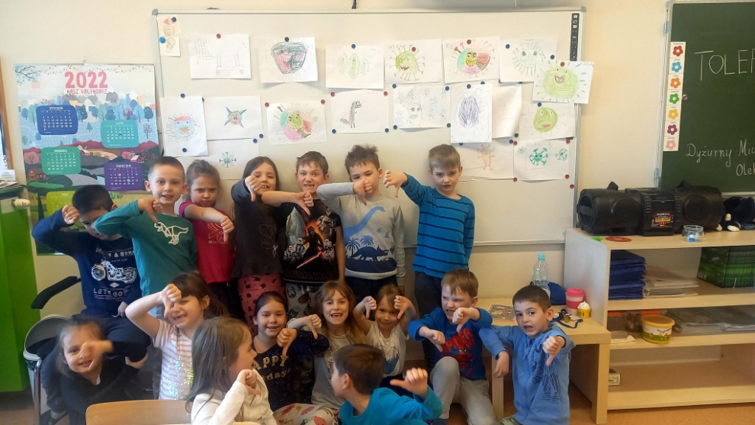

Slide 9
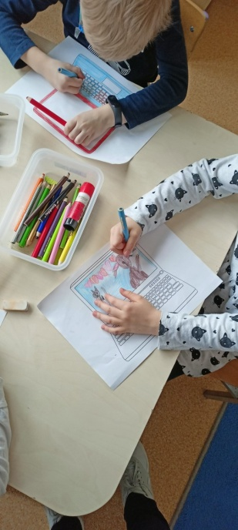
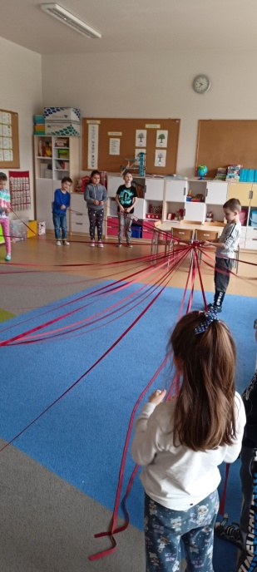
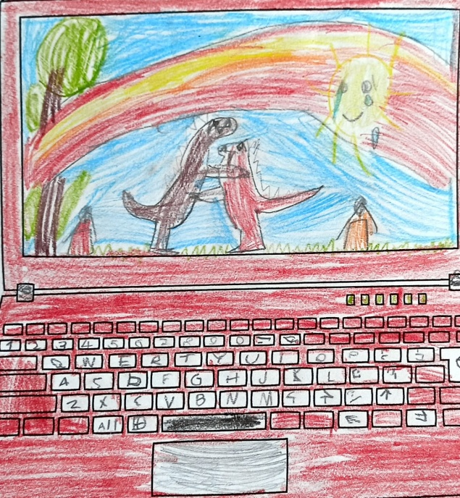
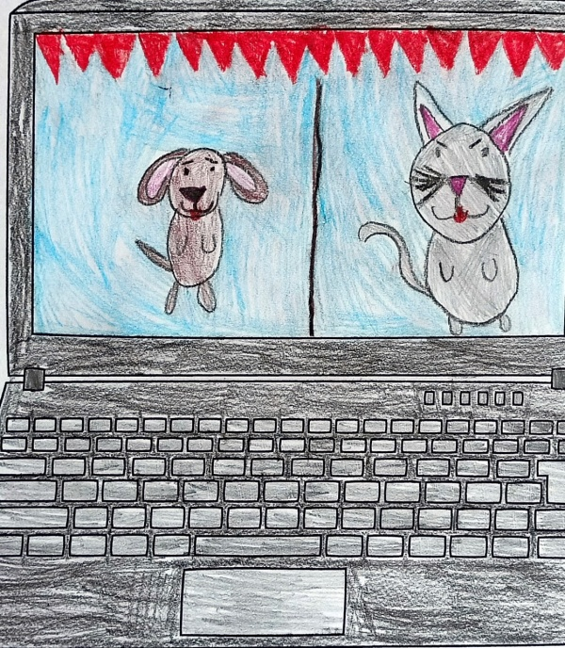
0B

Slide 10
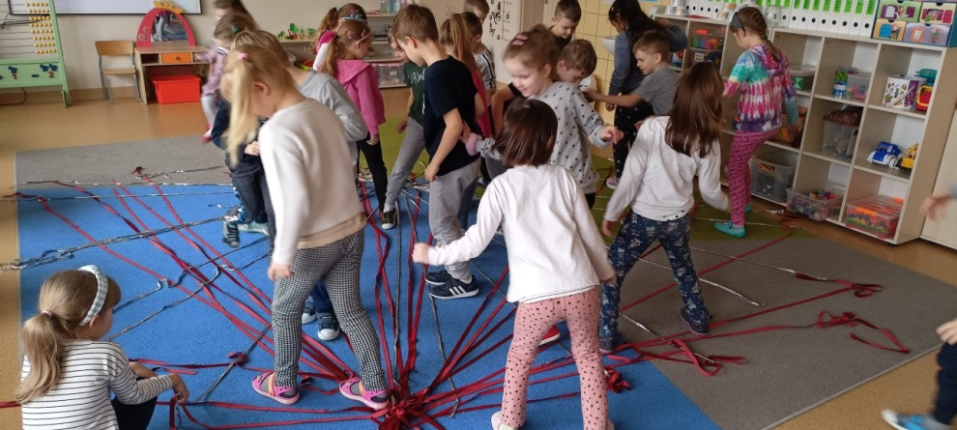
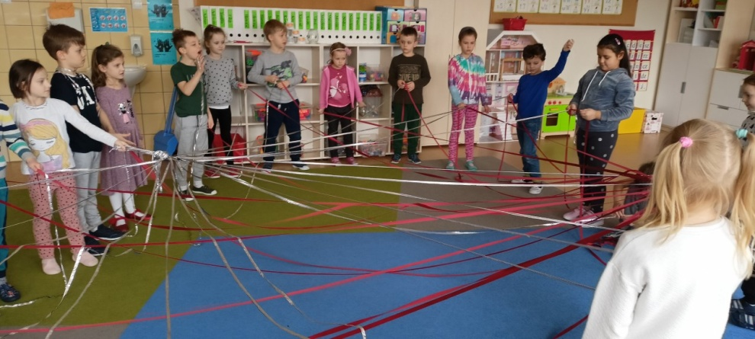
Przygotowała: Krystyna Chmielecka - Szaro

